Slide 1
Sistem Simülasyonu Kuru Temizleme
Dilara KOCA
B161210047

Slide 2
Sistemin Amacı
Müşterilerin bekletilmeden işlerinin halledilmesini sağlamak ,
Makinaların kullanımı arttırmak ve
Zamandan azami sürede faydalanmak.

Slide 3
Sistemin Hedefleri
Gecikmelerin önlenmesi
Müşterilerin yıkamalarının en kısa sürede yapılmasının istenmesi
Kullanılan makinelerden maksimum verim elde edilmek istenmesi
Kar

Slide 4
Simülasyon Türü ve Hakkında Genel Bilgi
Simülasyon türü;
Dinamik Simülasyondur.
Kuru Temizleme Simülasyonu;
Bir mağazadaki 2 kuru temizleme makinasının renkliler için ve beyazlar için nasıl çalıştığını görerek, çeşitli veriler elde etmemizi sağlamaktadır.

Slide 5
Simülasyon Adımları
1. Problem Formülasyonu
Bir kuru temizleme dükkanı düşünelim. İki tane makinenin olduğunu renkli ve beyaz giysilerin geldiğini varsayalım.
2. Amaç
Simülasyon iki makineye sahip bir kuru temizleme dükkanının 10 müşteri için nasıl çalıştığını göstermektir.
3. Kavramsal model oluşturulması
Meşgul Makine Sayısı, Bekleyen Müşteri Sayısı (Durum değişkenleri neler), varsayımlarla sistemi tanımlama, Basit bir kuru temizleme firması iki makinenin olduğu zaman zaman gecikmelerin yaşandığı bir sistem (model ne kadar kapsamlı), işe yarar yaklaşık sonuçlar elde edene kadar modeli geliştirme

Slide 6
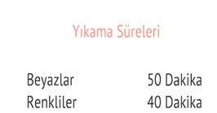
Simülasyon Adımları
4. Bilgi toplama
Yıkamanın Varışlar Arası Dağılımı, A Makinesi Servis Süresi Dağılımı, B Makinesi Servis Süresi Dağılımı
5. Model dönüşümü
Model Excel kullanılarak oluşturuldu
6. Geçerlilik
Model gerçek bir sistemle hemen hemen aynı değerleri göstermiştir
7.Çalıştırma
Bir sonraki slayttaki görselde gösterilmiştir.

Slide 7
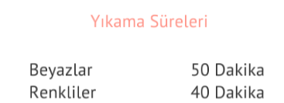
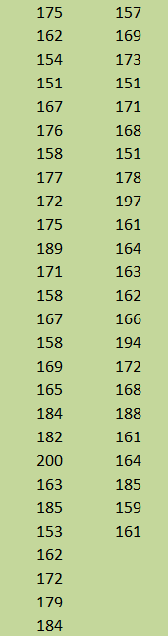

Veri Seti
https://prezi.com/pmwddc7rugh9/simulation-modelling/
https://www.networkdry.com/dosyalar/site/franchise_katalog.pdf
http://www.makalesistemi.com/panel/files/manuscript_files_publish/e61942b4897972dd6a60f8037db34c7c/8b81679bedb245d9c7bfdd056cc87809/f307b67323bbef3.pdf
http://www.franchisemore.com/uploads/DRYTURK_Sunum-2011-11-05.pdf

Slide 8
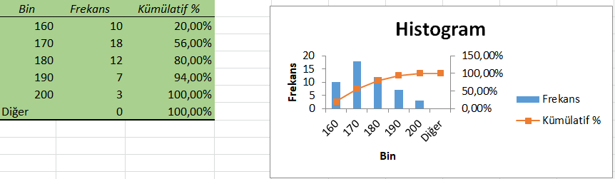
Histogram

Slide 9
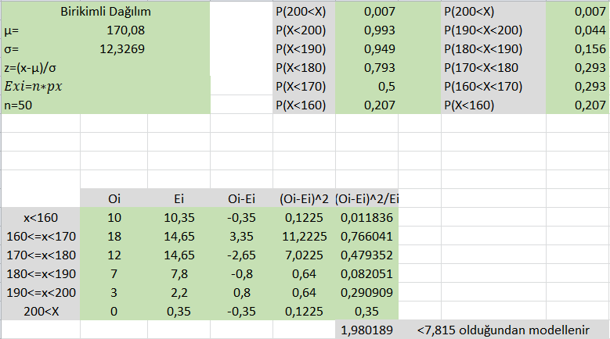
Girdi Modeli Testi

Slide 10
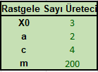
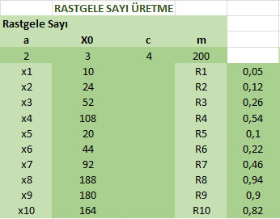
Rastgele Sayı Üretimi
Rastgele sayı üretmek için 4 sayısal değişken kullanıldı. Bunlara değerler, veri kullanılan son değişken üzerinden modu alınarak rastgele sayı üretildi.

Slide 11
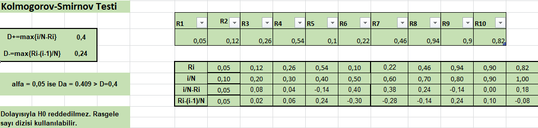
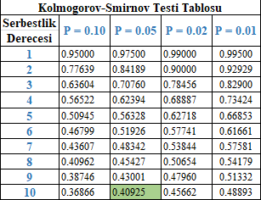
Kolmogorov-Smirnov Testi

Slide 12
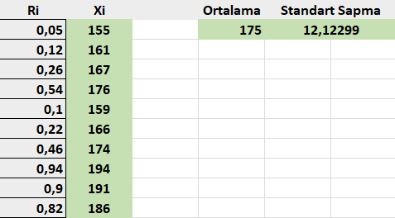
Rastgele Değişken Üretme

Slide 13
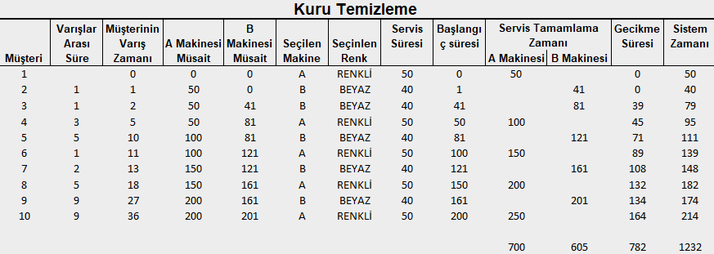
Simülasyon Tablosu

Slide 14
Simülasyon Analizi
A Makinesi kullanımı = (A Servis Süresi / Simülasyon Süresi) = 1260/503=% 2.504
B Makinesi kullanımı = (B Servis Süresi / Simülasyon Süresi) = 444/503=%0,882
A Makinesi tarafından servis verilen müşteri sayısı (10 müşteriden) = 6, yani % 60
B Makinesi tarafından servis verilen müşteri sayısı (10 müşteriden) = 4, yani % 40
A Makinesi ortalama hizmet süresi = A Makinesi servis süresi /(A Makinesi tarafından servis verilen müşteri sayısı) = 1260/6 = 210.5 dk
B Makinesi ortalama servis süresi = B Makinesi servis süresi /(B Makinesi tarafından servis verilen müşteri say.) = 444/4 = 111 dk

Slide 15
Simülasyon Analizi
Ortalama bekleme süresi = (bekleme süresi / müşteri sayısı) =
(43/10) = 4.3 dk
Ortalama sistem hizmet süresi = (Tüm servis daikaların toplamı / müşteri sayısı) = 503/10 = 50.3 dk

